Slide 1
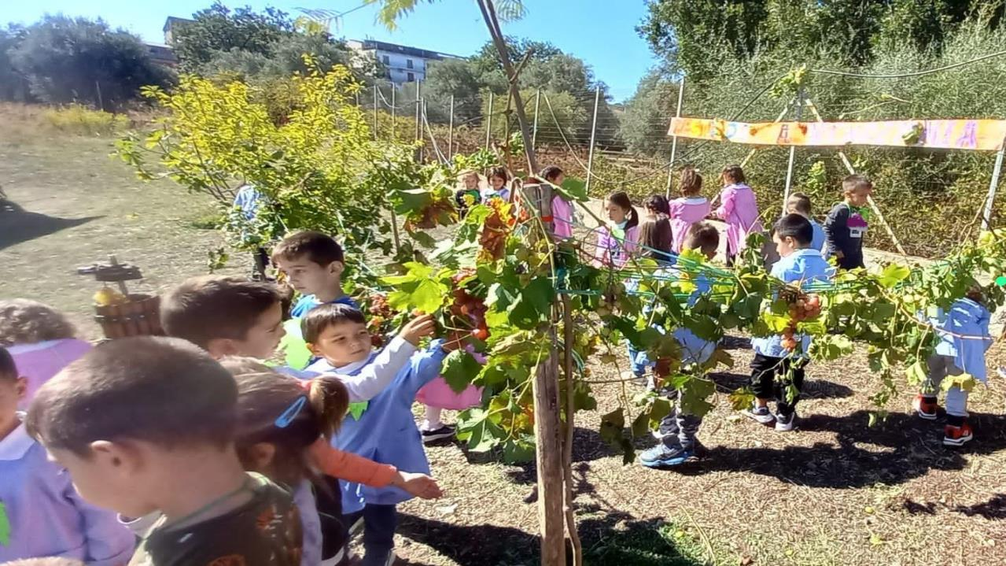

FESTA DELLA
VENDEMMIA
Scuola dell’Infanzia
SOTTOFERROVIA
I.C. Crosia-Mirto
A.S. 2022/23

Slide 2
L’autunno arriva nella nostra scuola danzando festoso e ci regala i suoi doni più preziosi, accompagnandoci in un percorso plurisensoriale ed esperienziale unico! Bellissimo, in cui vengono accolte, valorizzate, la curiosità, le scoperte, le proposte dei bambini, privilegiando come sempre esperienze dirette, attraverso il fare, con attività outdoor-indoor.
Le parole chiave di questa esperienza sono:
Educazione naturale , compito significativo, attenzione, manipolazione, osservazione.
Ottobre tempo di vendemmia! Il momento più magico dell’anno, ricco di profumi, colori e sapori da gustare. Allora scopriamo tutti insieme la vendemmia…siamo pronti a correre tra i filari della nostra vigna per raccogliere l’uva…

Slide 3
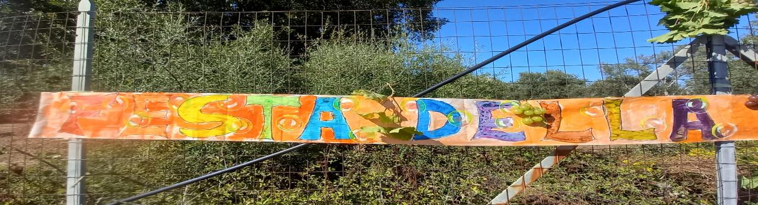
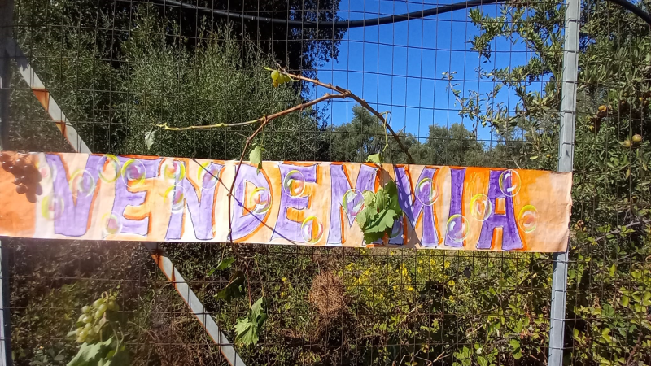

Slide 4
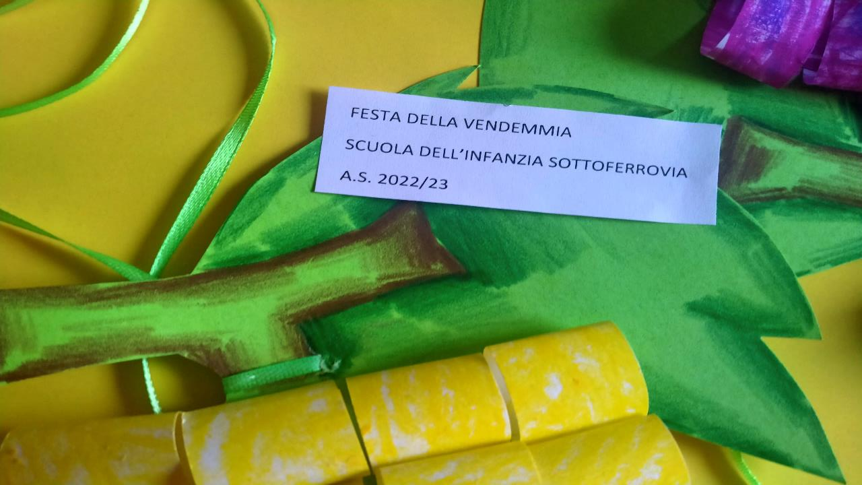

Slide 5
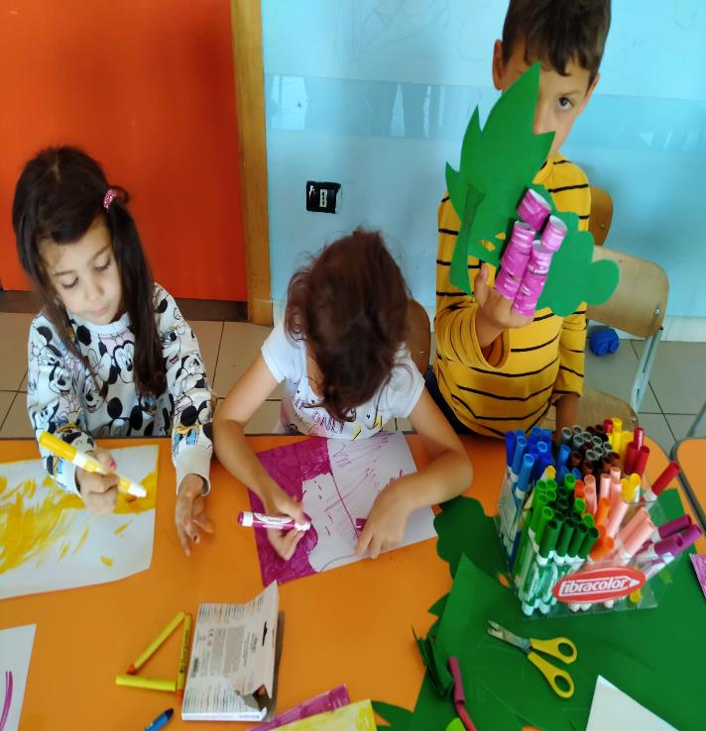
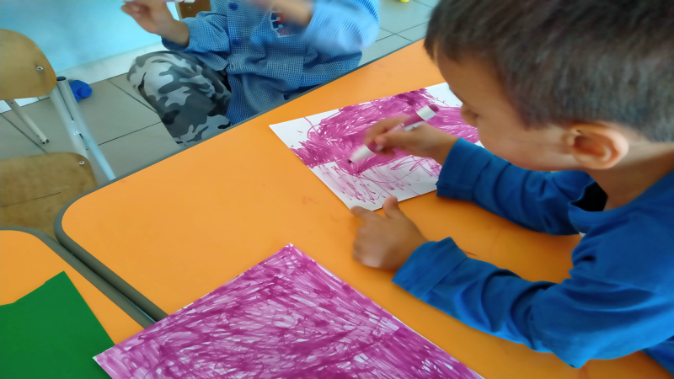
Ci prepariamo per la giornata della vendemmia…

Slide 6
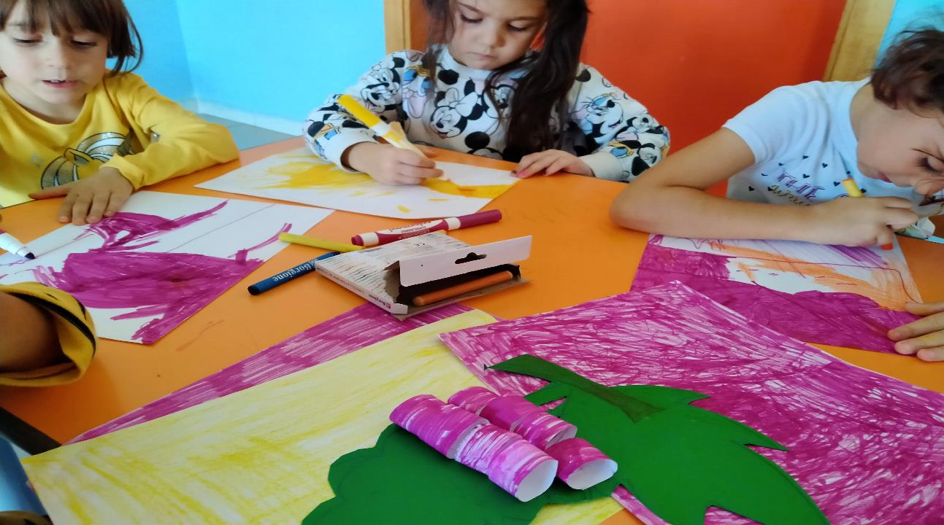

Slide 7
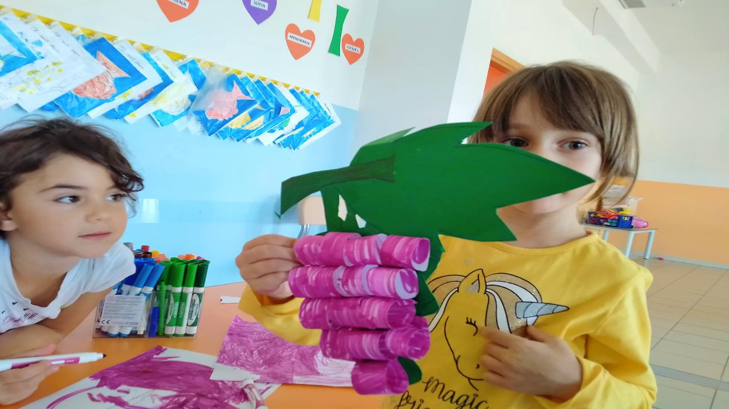

Slide 8
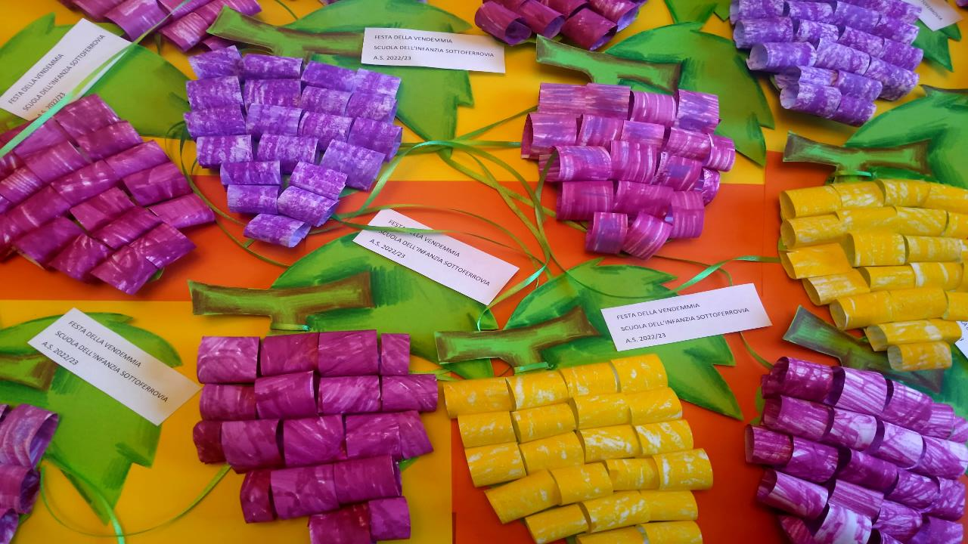

Slide 9
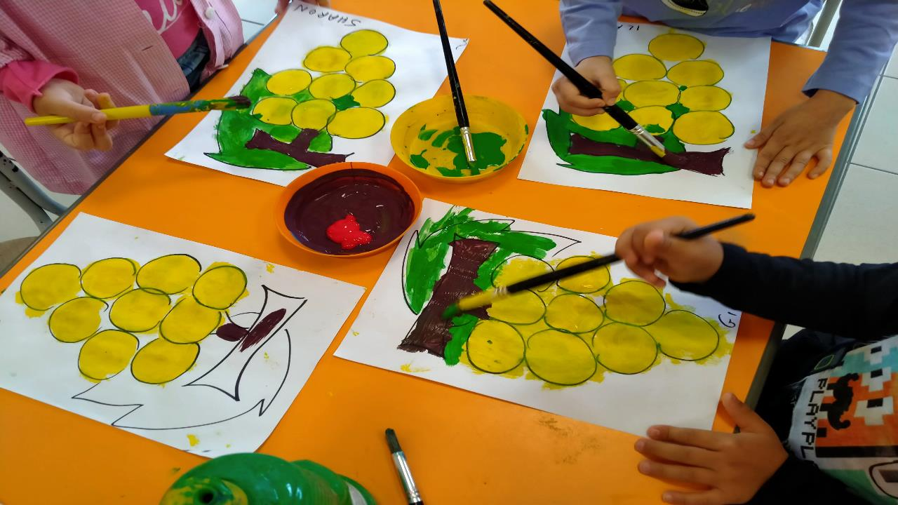

Slide 10
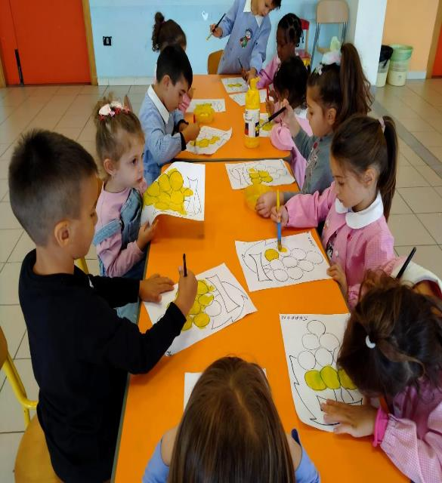
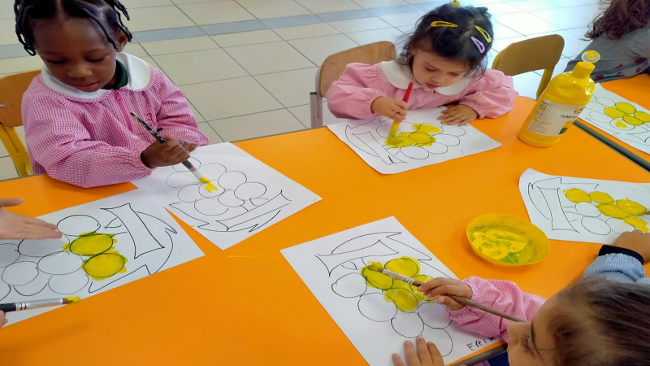

Slide 11

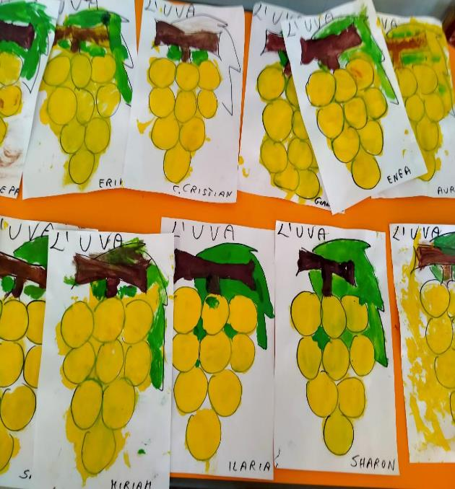

Slide 12
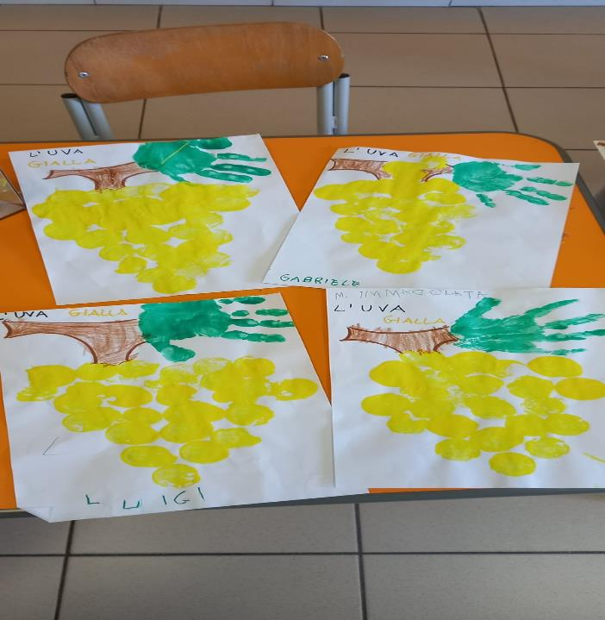
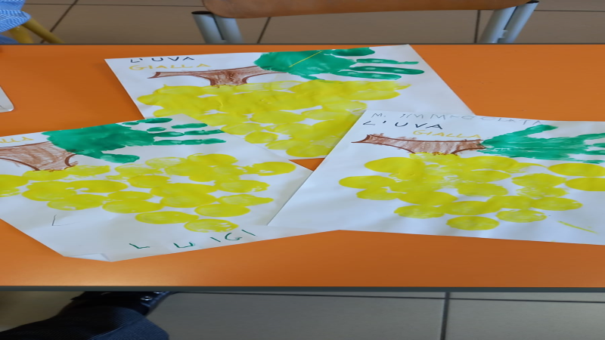

Slide 13
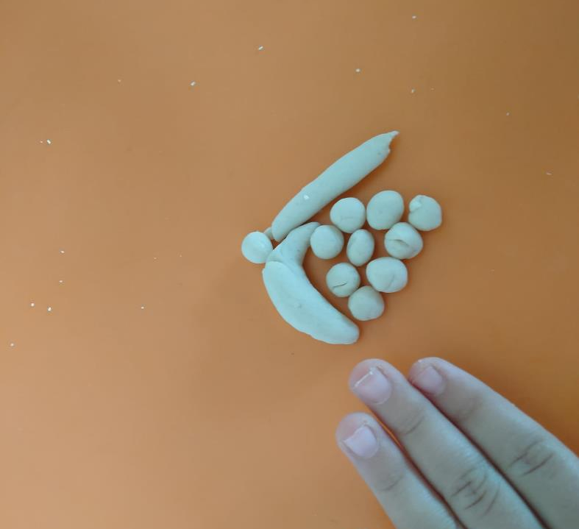
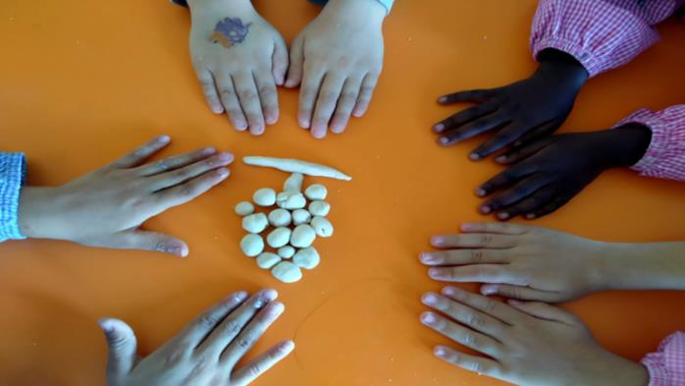
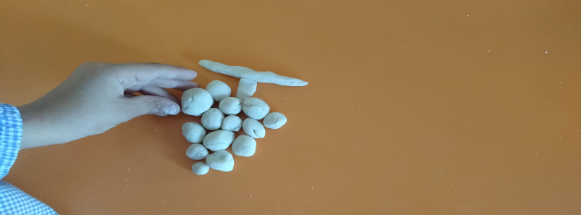

Slide 14
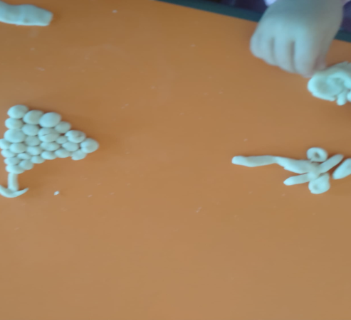
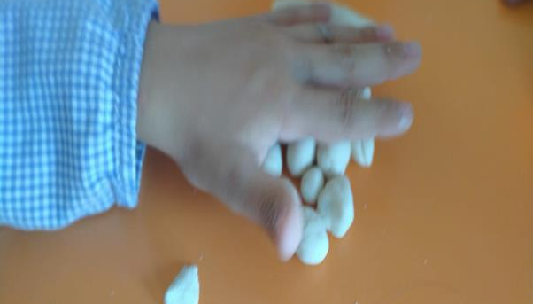
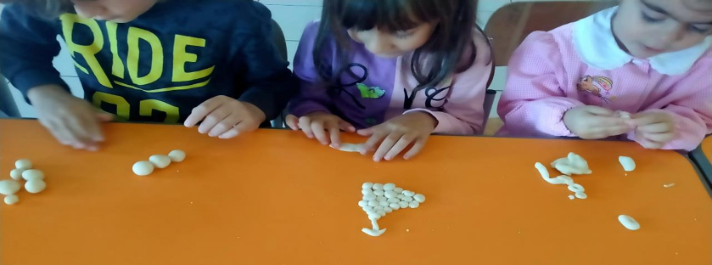

Slide 15
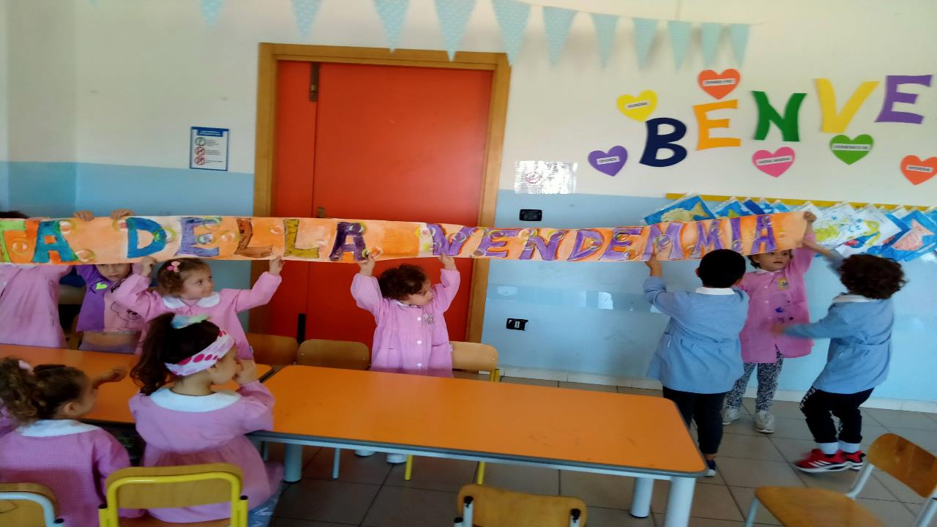

Slide 16
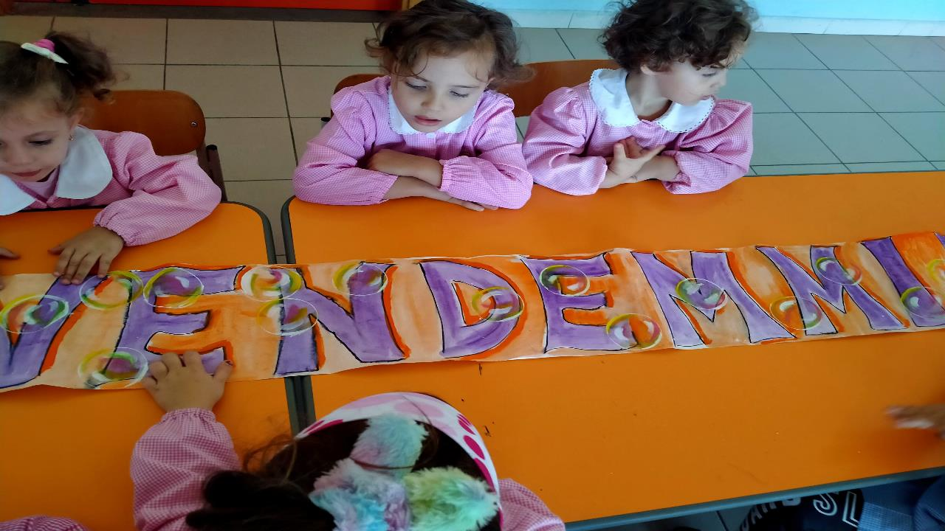

Slide 17
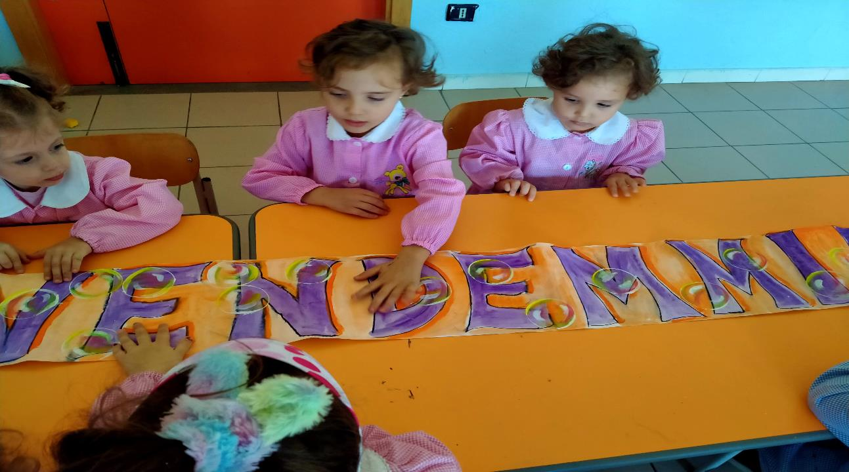

Slide 18
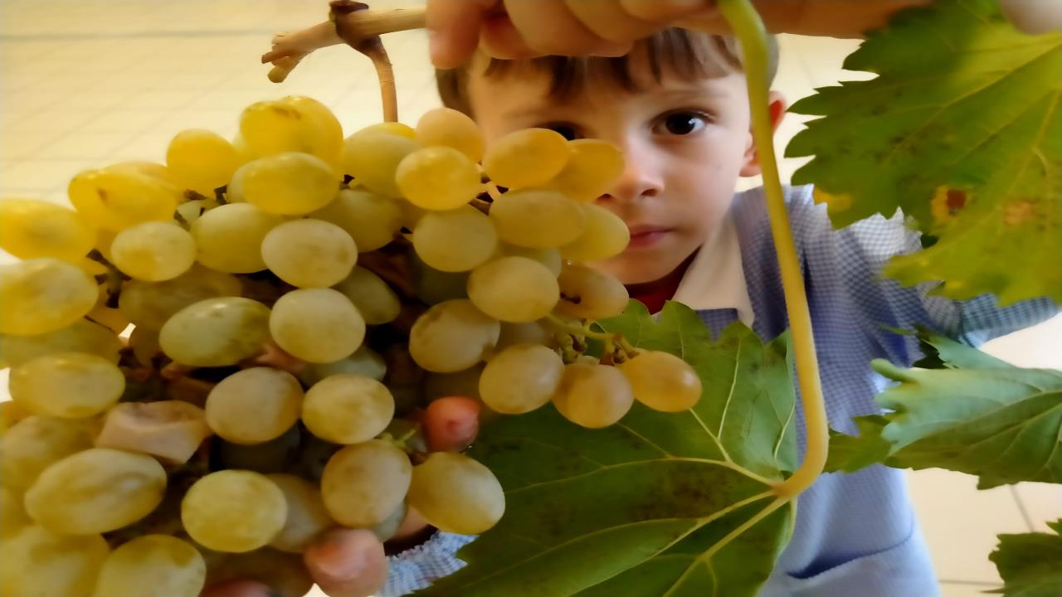
ESPLORIAMO LA VITE E L’UVA ATTRAVERSO I CINQUE SENSI…

Slide 19
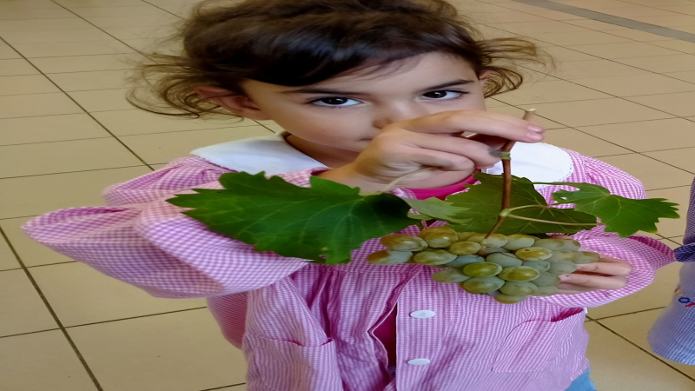

Slide 20
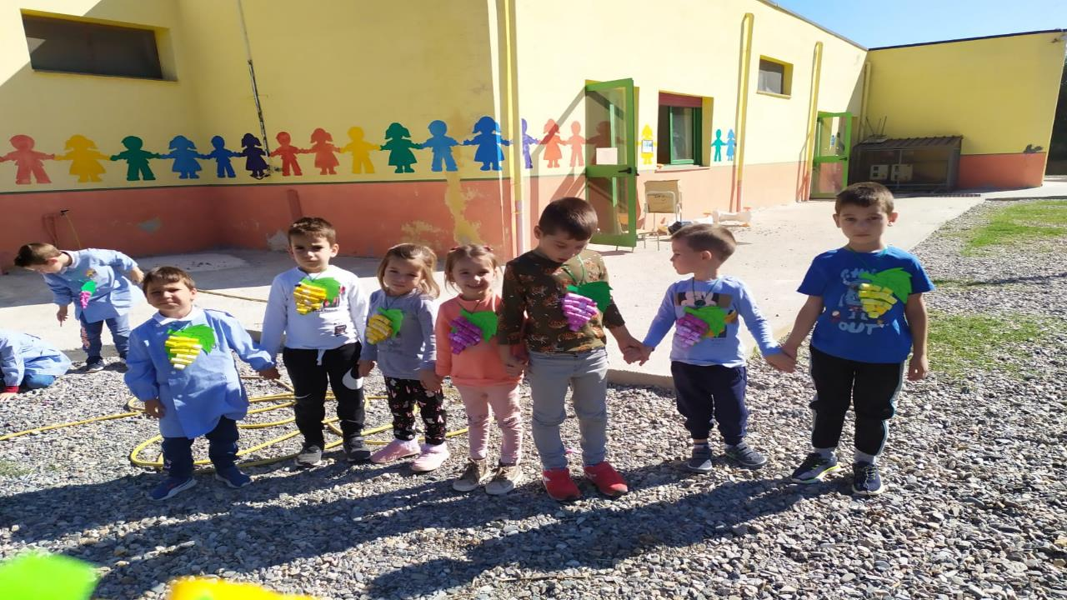

Slide 21
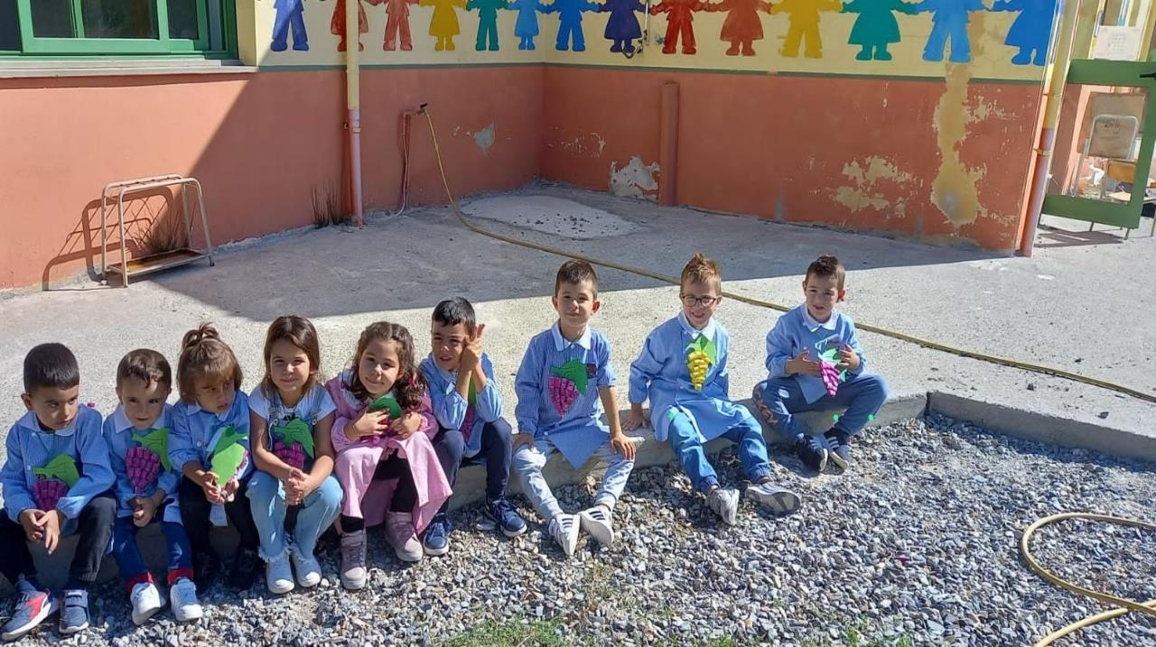

Slide 22
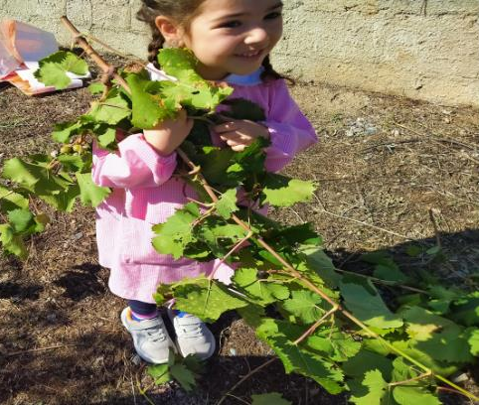
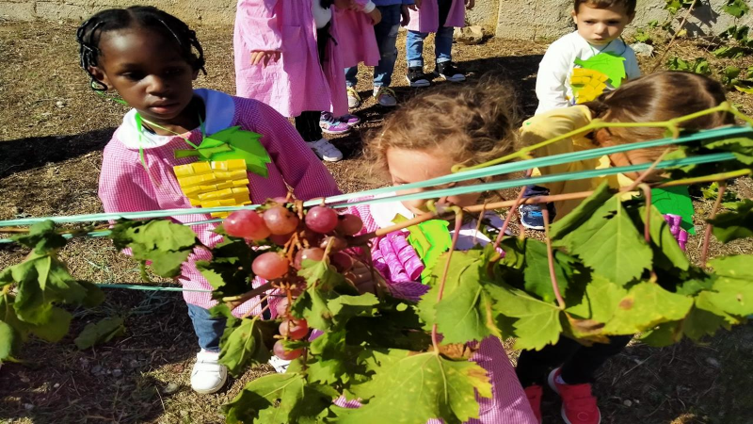
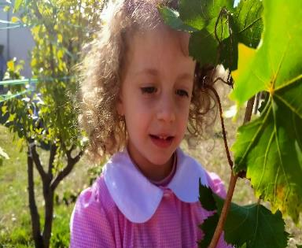
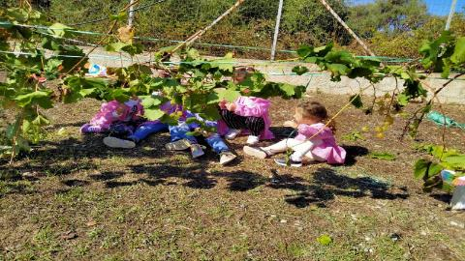

Slide 23
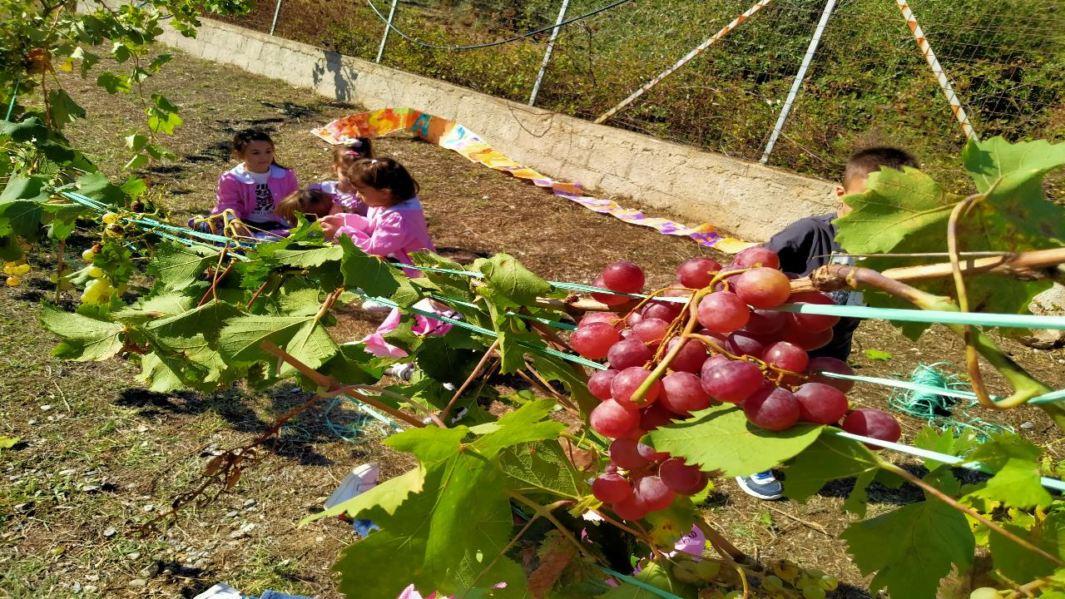

Slide 24
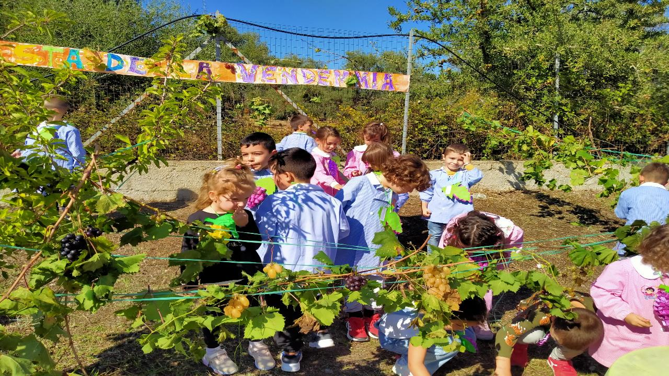

Slide 25
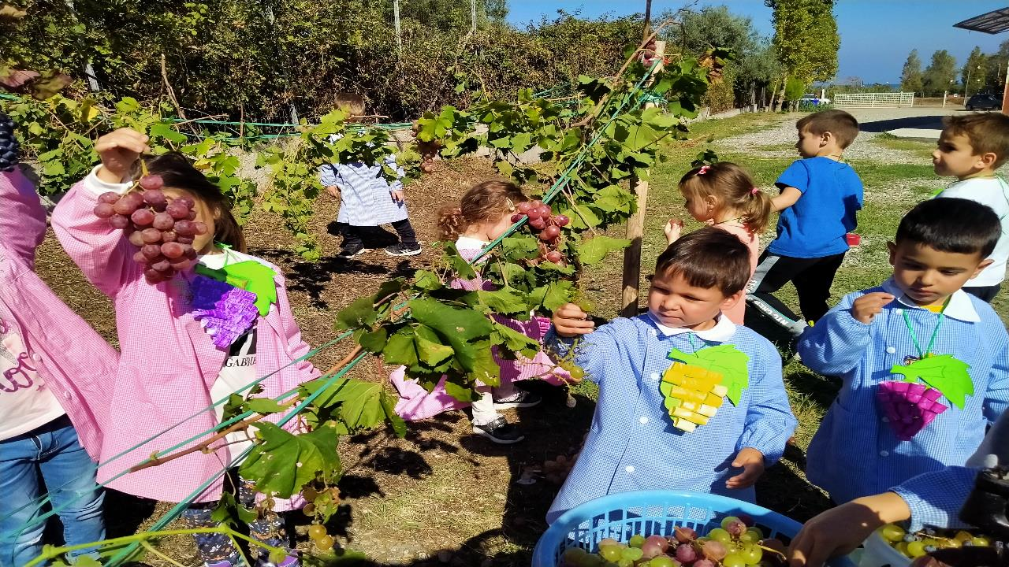

Slide 26
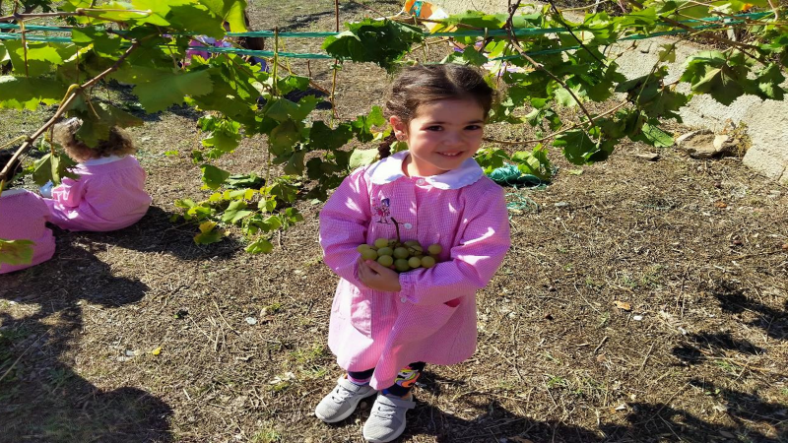
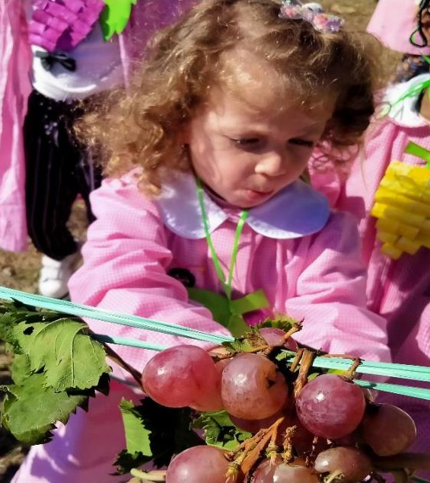

Slide 27
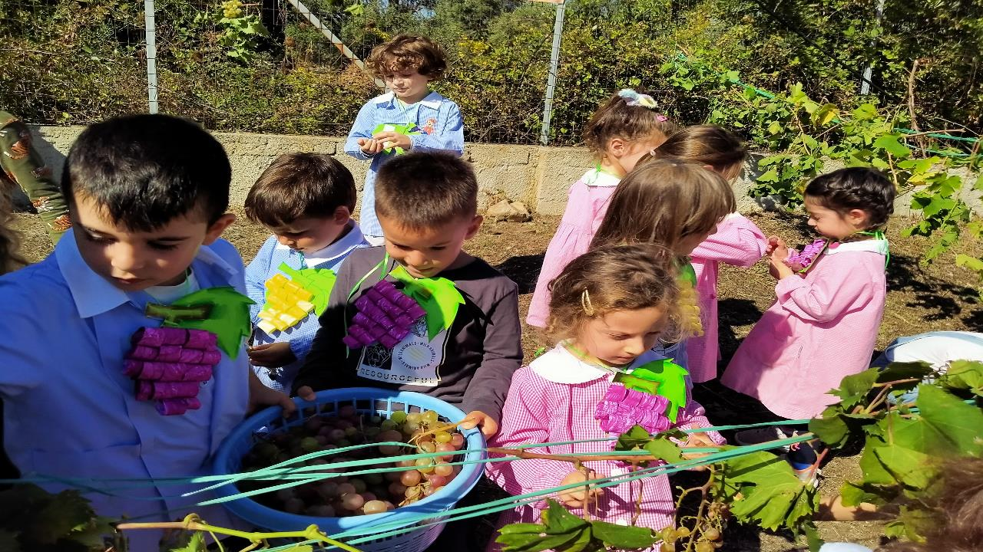

Slide 28
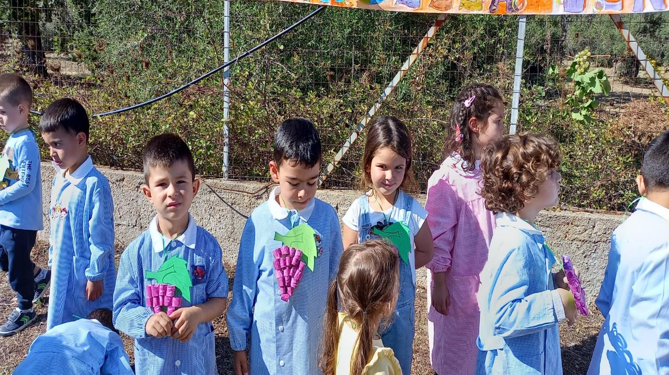

Slide 29
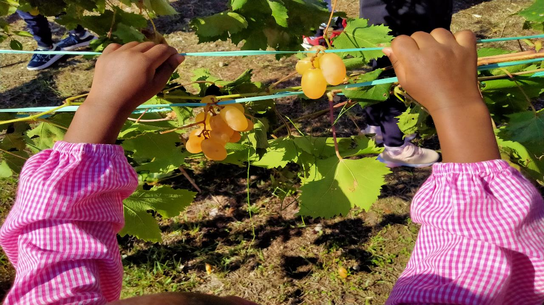

Slide 30
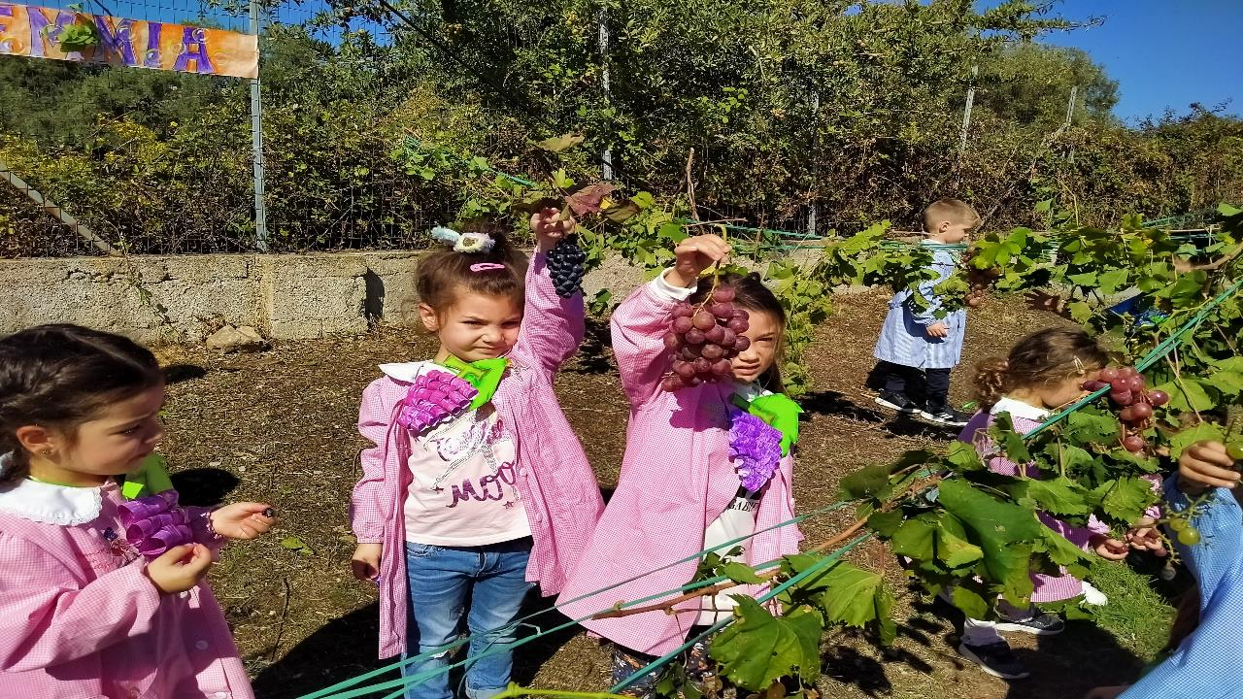

Slide 31
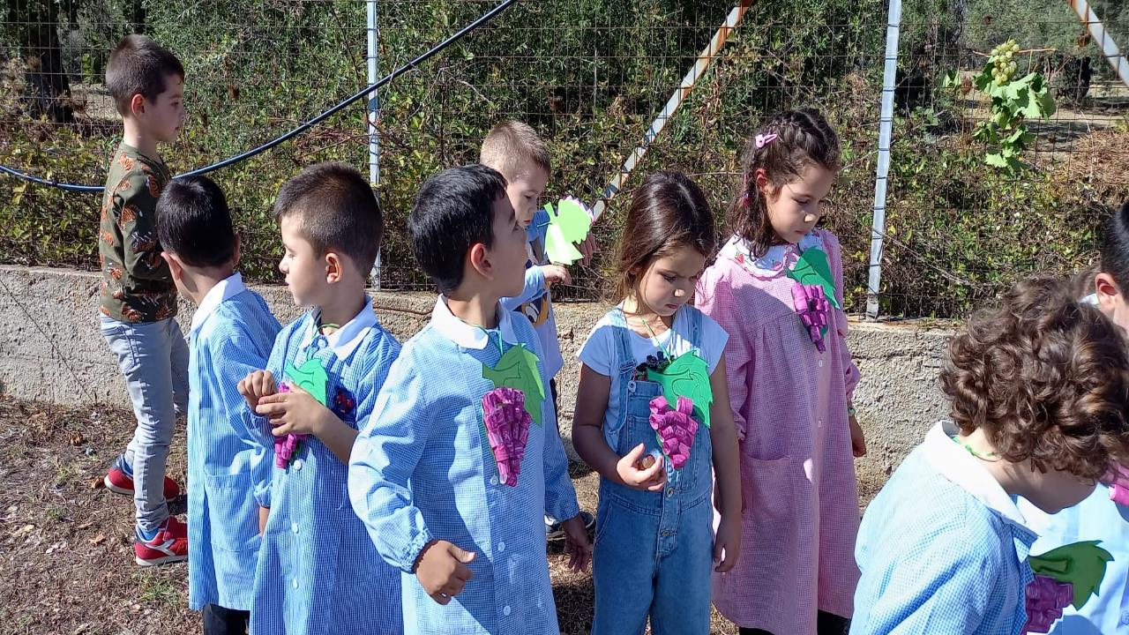

Slide 32
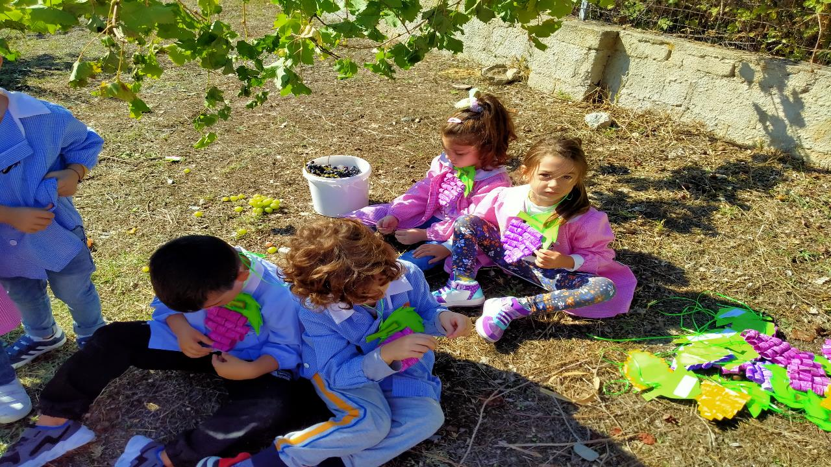

Slide 33
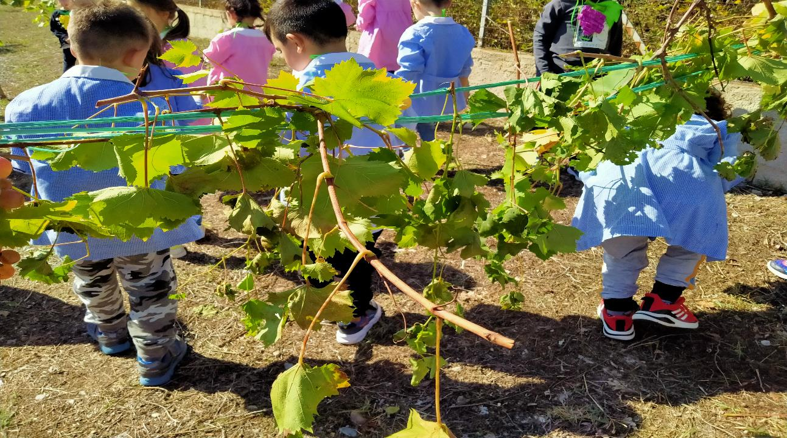

Slide 34
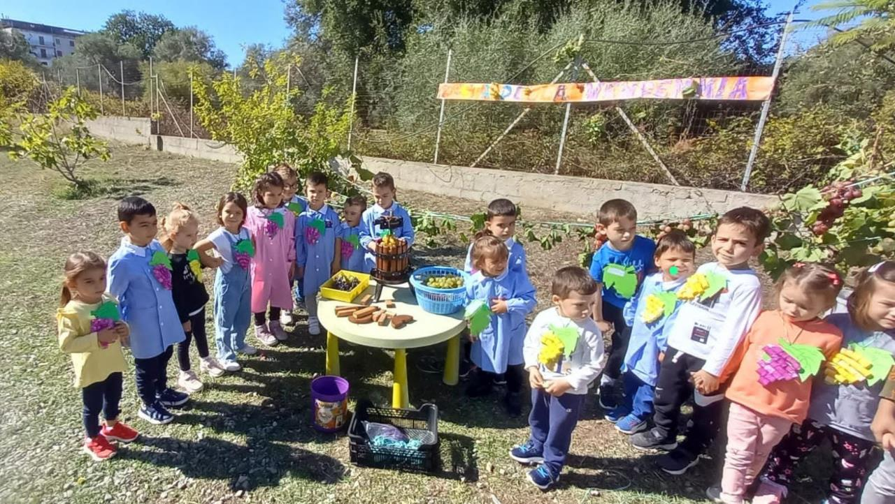

Slide 35
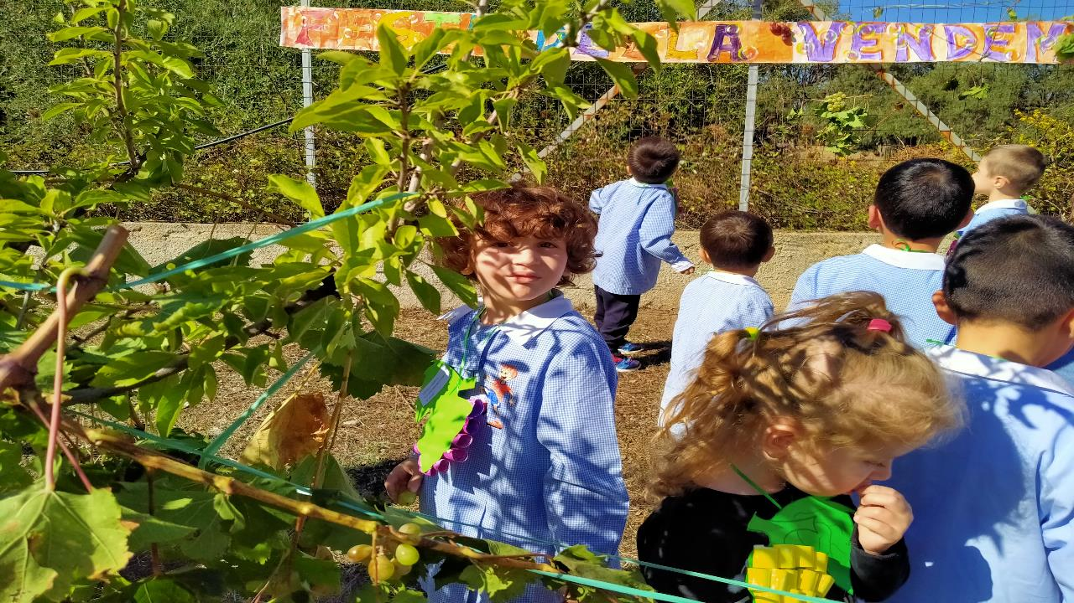

Slide 37
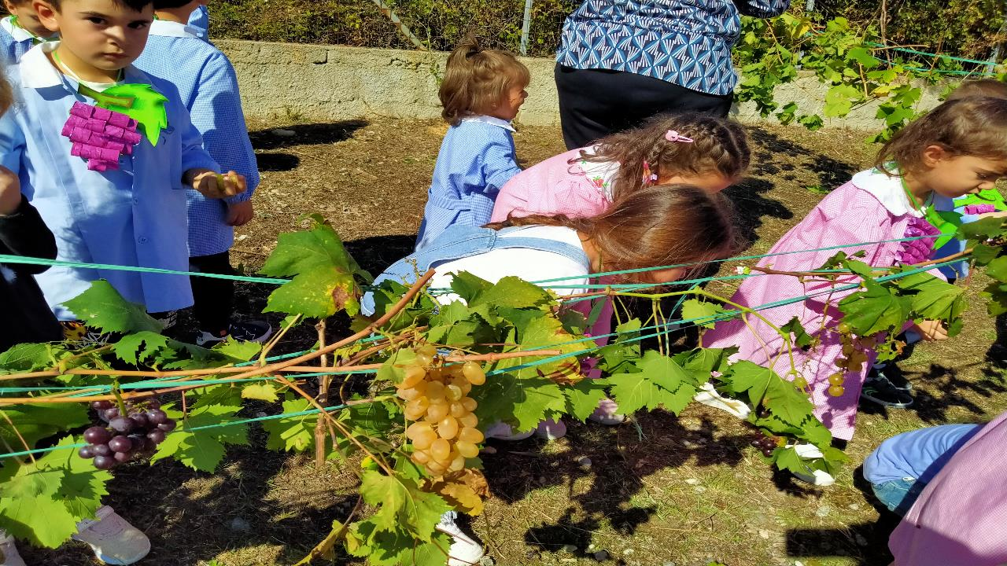

Slide 38
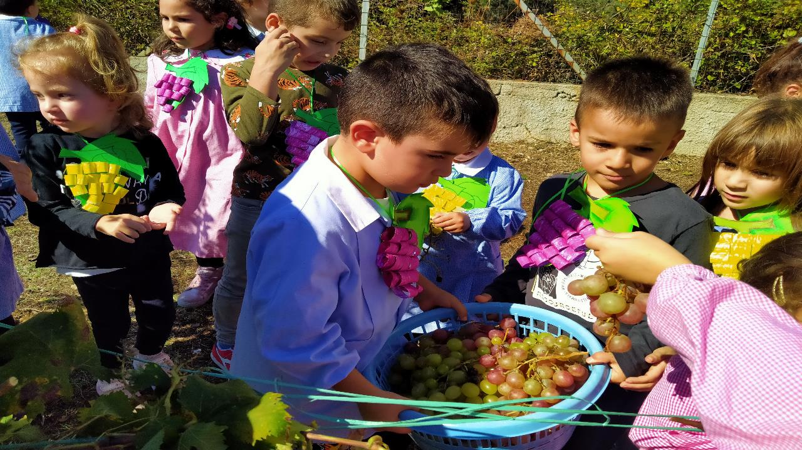

Slide 39
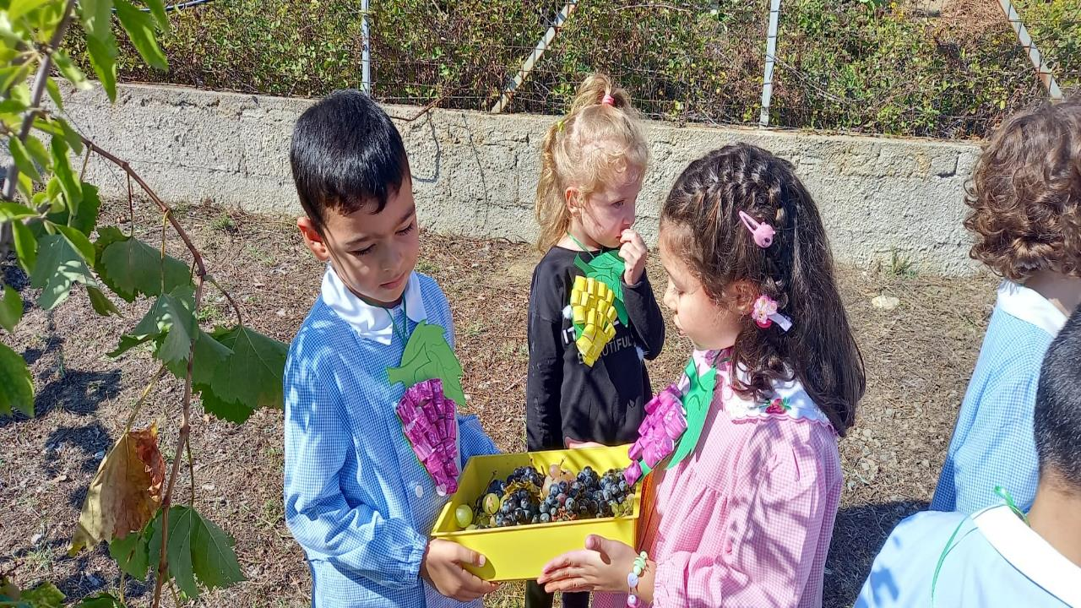

Slide 40
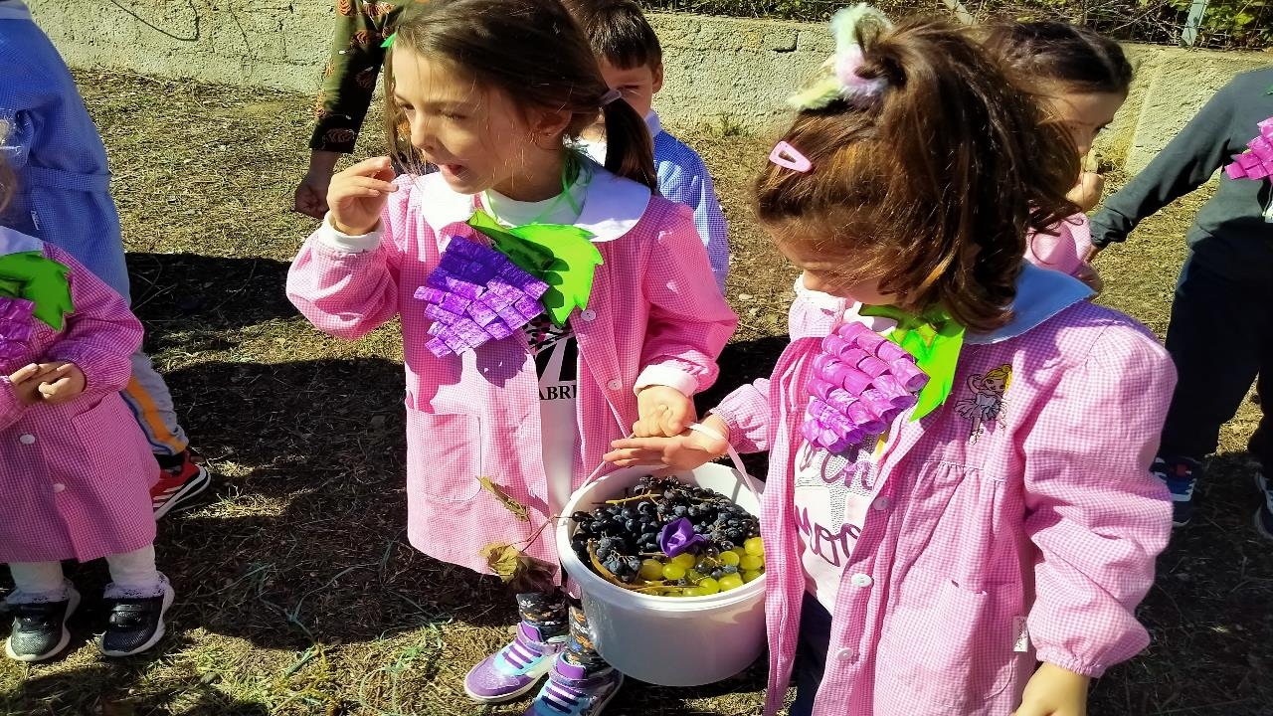

Slide 41


Slide 42


Slide 43


Slide 44

La raccogliamo…

Slide 45


Slide 47


Slide 48


Slide 49


Slide 50


Slide 51

Osserviamo il colore, la forma dei chicchi…

Slide 52


Slide 53


Slide 54

Assaggiamo l’uva… mmmh… che buona!

Slide 55




Slide 56

La spremiamo con il torchio, proprio come fanno i nostri nonni…

Slide 57


Slide 58


Slide 59


Slide 60


Slide 61


Slide 62




Slide 63


Slide 64


Slide 65


Slide 66


Slide 67


Slide 68

La schiacciamo con le mani…

Slide 69


Slide 70



Slide 71


Slide 72



Slide 73


Slide 74

E poi… via le scarpe e tutti nel nostro piccolo tino per schiacciare a piedi nudi i chicchi, mentre sale inebriante il profumo del mosto…

Slide 75


Slide 76


Slide 77


Slide 78


Slide 79


Slide 80


Slide 81


Slide 82


Slide 83


Slide 84


Slide 85


Slide 86


Slide 87


Slide 88


Slide 89


Slide 90


Slide 91


Slide 92


Slide 93


Slide 94


